Slide 1
Bài 73: uôn, uôt
Giáo Viên:

Slide 2
Thư giãn

Slide 3
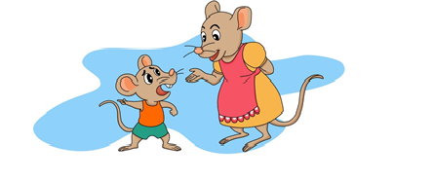
HOẠT ĐỘNG 3: TẬP ĐỌC
Chuột út một mình ra sân chơi. Nó biết được những điều gì mới mẻ?
Chuột út nói gì với mẹ?

Slide 4
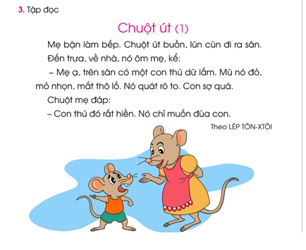

Slide 5

Luyện đọc từ ngữ
chuột
buồn
lũn cũn
dữ lắm
mắt thô lố
mắt to, lồi ra
quát rõ to
rất hiền
muốn đùa

Slide 6

Luyện đọc câu
Chuột út (1)
Mẹ bận làm bếp.
Chuột út buồn, lũn cũn chạy ra sân.
Đến trưa, về nhà, nó ôm mẹ , kể:
- Mẹ ạ, trên sân có một con thú dữ lắm.
Mũ nó đỏ, mỏ nhọn,
mắt nó thô lố.
Nó quát rõ to.
Con sợ quá.
Chuột mẹ đáp:
- Con thú đó rất hiền.
Nó chỉ muốn đùa con.
Theo LÉP TÔN- XTÔI

Slide 7
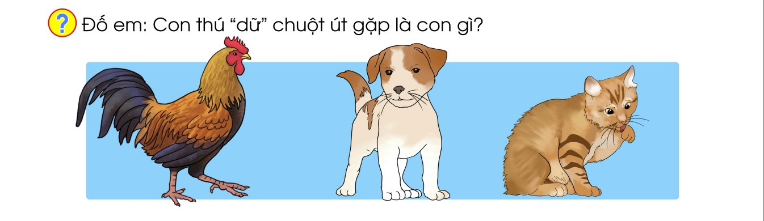
Tìm hiểu bài
- Mẹ ạ, trên sân có một con thú dữ lắm.
Mũ nó đỏ, mỏ nhọn,
mắt nó thô lố.
Nõ quát rõ to.
Con sợ quá.

Slide 8
Củng cố - Dặn dò
- Ôn lại bài đã học
- Chuẩn bị bài tiếp theo

